Slide 1


باسم الله الرحمن الرحيم
التاريخ : / / 1443 هـ
الحصة :
المادة : علوم
عنوان الدرس :النماذج العلمية

Slide 2

الأهداف
تصف أنواع مختلفة من النماذج
تناقش كيف تتغير النماذج بتطور المعرفة

Slide 3
الاهمية
تساعد النماذج على توضيح المفاهيم
المفردات الجديدة
1- النموذج
مراجعة المفردات
الطريقة العلمية : طريقة يستخدمها العلماء لدمع المعلومات والاجابة عن الاسئلة

Slide 4








تغذية راجعة
استراتيجية شريط الذكريات

Slide 5
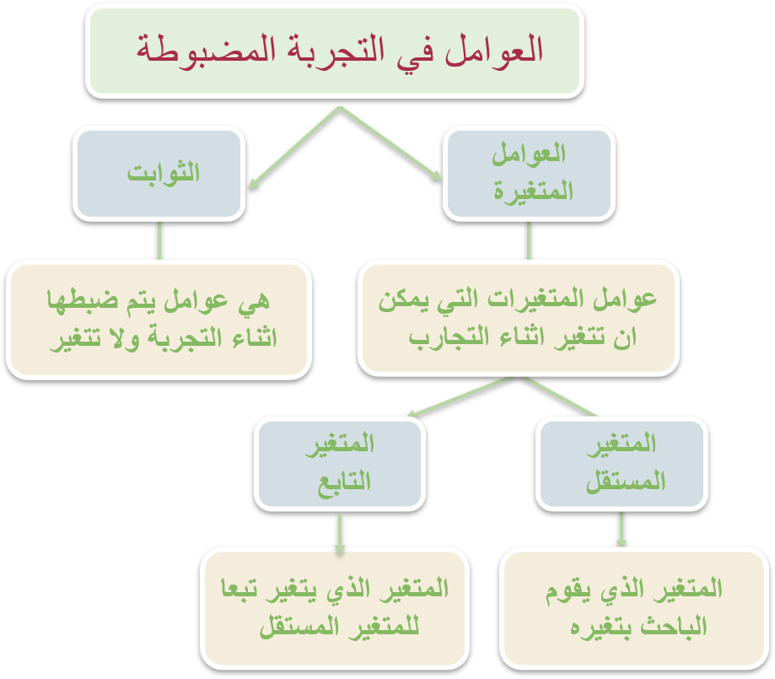
تغذية راجعة

Slide 6
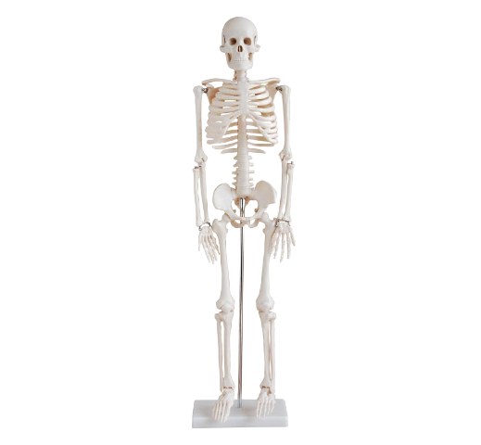
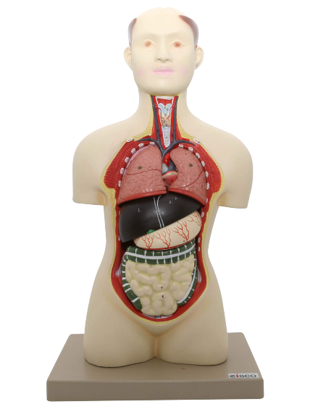

هل سبق لك ان استخدمت او رأيت احد هذه النماذج بمختبر العلوم ؟
التهيئة
لماذا استخدمت هذه النماذج ؟ ماذا استفدت منها ؟
تستخدم النماذج لتوضيح وتسهيل فهم بعض الأمور التي يصعب دراستها او فهمها
تستخدم النماذج لتمثيل أشياء قد تكون صغيرة جدا أو كبيرة جدا او تحدث ببطء شديد او سرعة كبيرة جدا

Slide 7

الكتاب صفحة 26
النموذج
محاكاة لشيء ما او حدث ما ويستخدم كأداة لفهم العالم الطبيعي
مستعينة بكتابك المدرسي هل يمكنك توضيح المقصود بالنموذج
كيف تساعد النماذج العلماء في عملهم وابحاثهم ؟
تساعدهم على التصور والتخيل للاشياء المعقدة او الأشياء التي يصعب عليهم دراستها او رؤيتها مباشرة

Slide 8
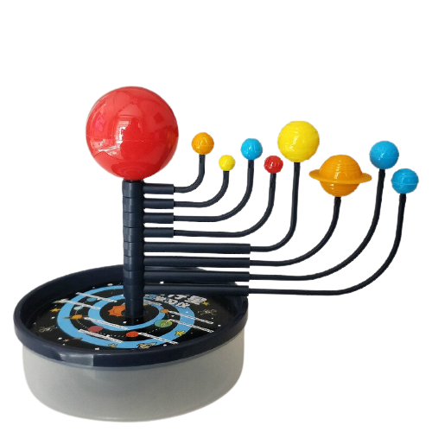
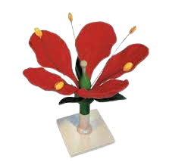
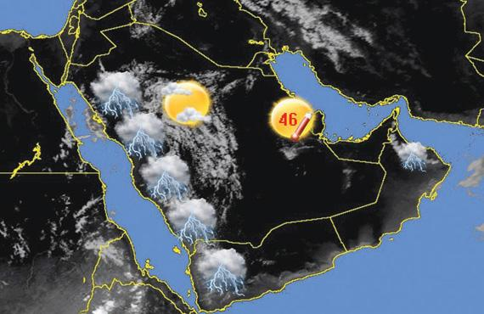
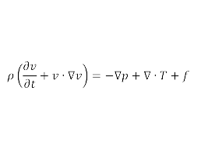
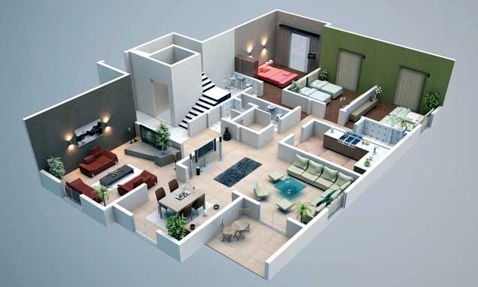
الكناب صفحة 24
ما المشترك بين هذه الصور وما الاختلاف فيها
هل يمكنك تصنيفها في مجموعات ؟
س + ص+3 = 16
تختلف في أنواعها
جميعها نماذج علمية

Slide 9

استراتيجية اشاهد وادون
شاهدي الفيديو التالي ثم قومي بتلخيص ما تعلمتيه بالمنظم التخطيطي المناسب لك

Slide 10
أنواع النماذج
استراتيجية خارطة المفاهيم
فكرية
حاسوبية
مادية
أفكار تصف كيف يفكر شخص ما بالعالم الطبيعي
نماذج يتم تصميمها ببرامج الحاسوب ولا يمكن لمسها
مجسمات يمكن رؤيتها ولمسها
مثل نظرية اينشتاين حول المادة والطاقة
مثل نماذج الطقس
مثل نموذج الكرة الأرضية

Slide 11
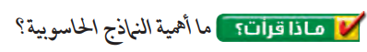
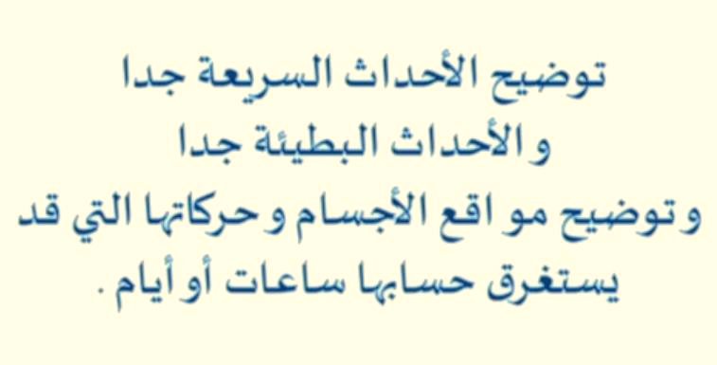
الكتاب صفحة 27

Slide 12

عمل النموذج
تشبه طريقة عمل النماذج عملية رسم لصورة شخص غير معروف
كلما كانت الاوصاف دقيقة اكثر كانت الصورة افضل
وكلما زادت كمية المعلومات التي يجمعها العلماء حول شيء ما كان النموذج اكثر دقة

Slide 13
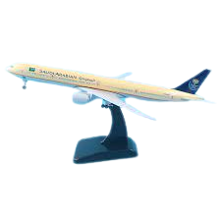
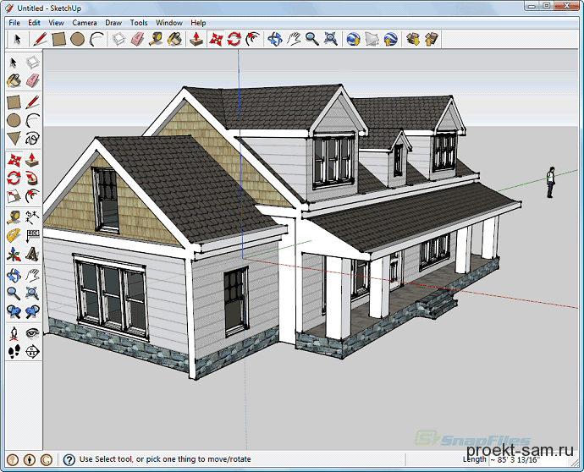
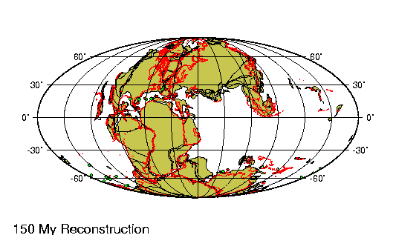
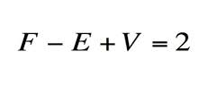
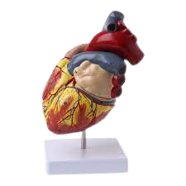

تقويم مرحلي
مادية | حاسوبية | فكرية
Notes:
عند النقر على الصورة تتحرك لمكانها الصحيح في الجدول

Slide 14
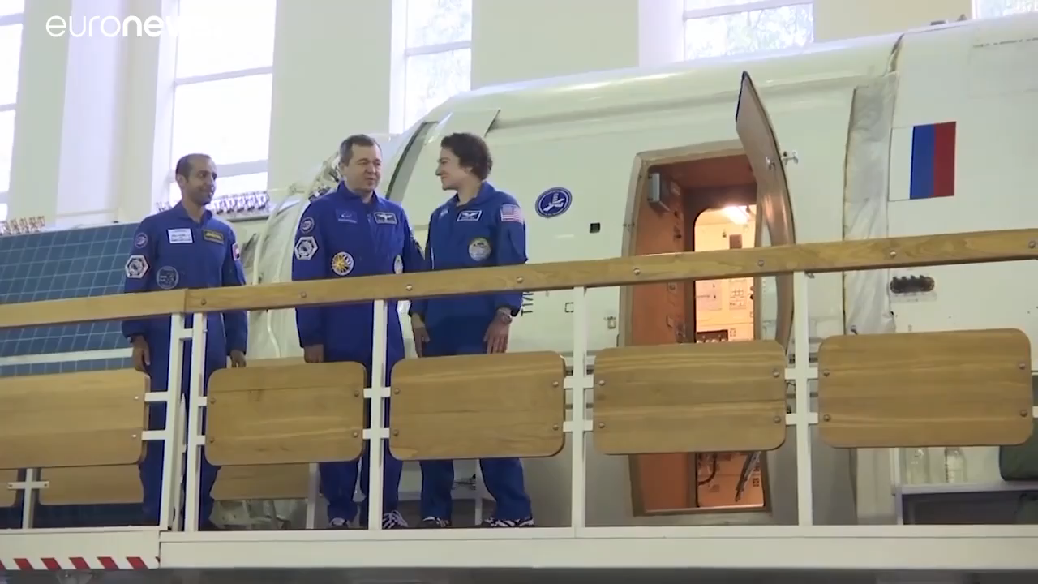
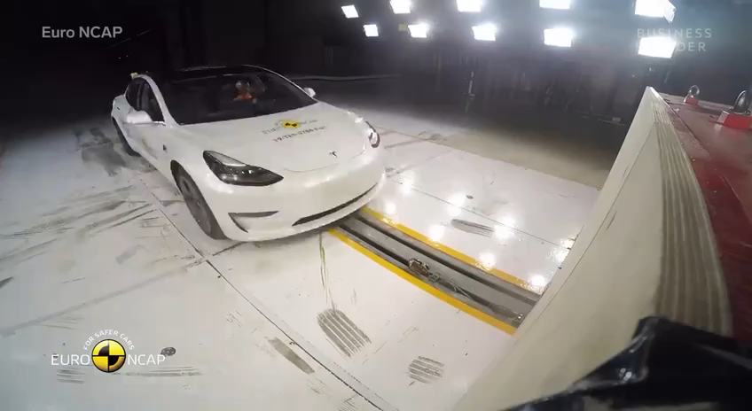
استراتيجية القراءة الفاعلة
استخدامات النماذج
اقرأي النص صفحة 28 في كتابك ثم لخصي اهم استخدامات النماذج العلمية
1-تستخدم في التواصل لنقل الملاحظات والأفكار للاخرين
2- تستخدم لاختبار التوقعات والفرضيات
3- تستخدم لتوفير الوقت والجهد والمحافظة على الأرواح

Slide 15
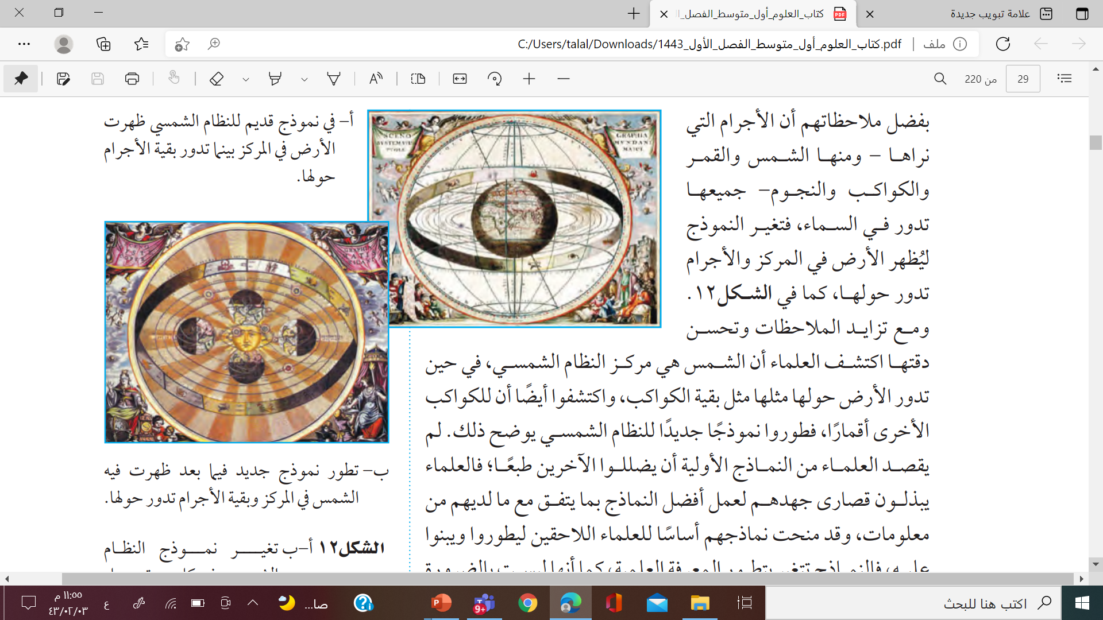
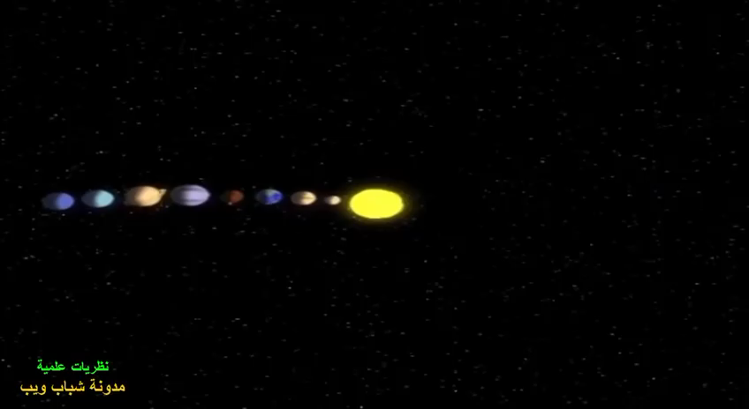
تغير النماذج بتقدم المعرفة
ماذا يمثل هذا الفيديو
فالنماذج تتغير بتطور المعرفة العلمية كما أنها ليست بالضرورة مثالية إلا أنها تزودنا بأدلة بصرية محسوسة نتعلم من خلالها.
كان يعتقد قديما ان الأرض هي مركز النظام الشمسي
ولكن مع تقدم الملاحظات ودقتها اكتشفوا ان الشمس هي مركز النظام الشمسي

Slide 16
استراتيجية أين الخطأ
ذهب احمد وخالد لمعرض المدرسة وشاهدا الكثير من النماذج لتطور المباني منذ القدم حتى وقتنا الحالي وتوقفا مذهولين عند نموذج ثلاثي الابعاد يوضح مبنى برج الساعة وكان يعرض على شاشة الحاسوب وعرفا انه اعلى مبنى في المملكة العربية السعودية بطول 601 م وكان رأي احمد ان النموذج المادي الذي شاهداه لبرج الساعة كان اجمل النماذج في المعرض
ما الخطأ في القصة السابقة ؟

Slide 17
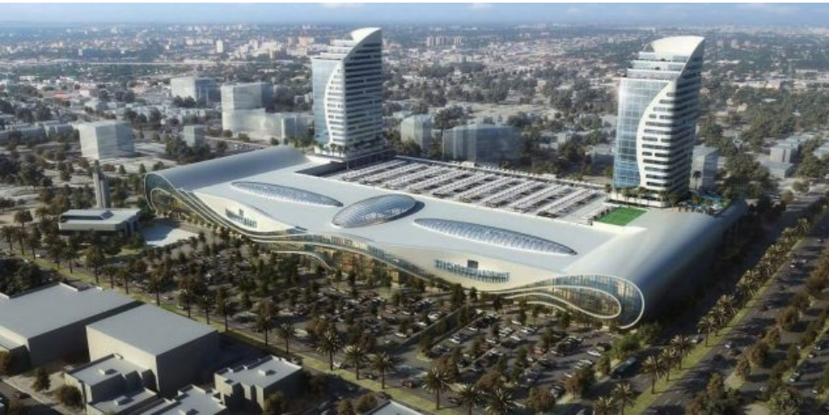
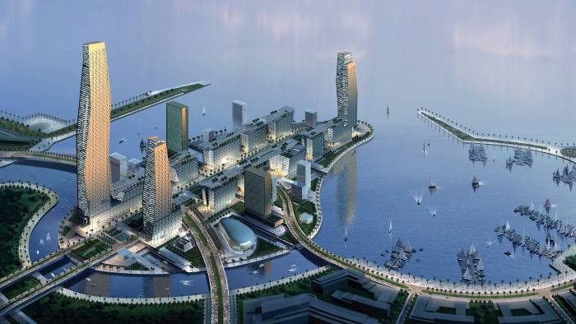
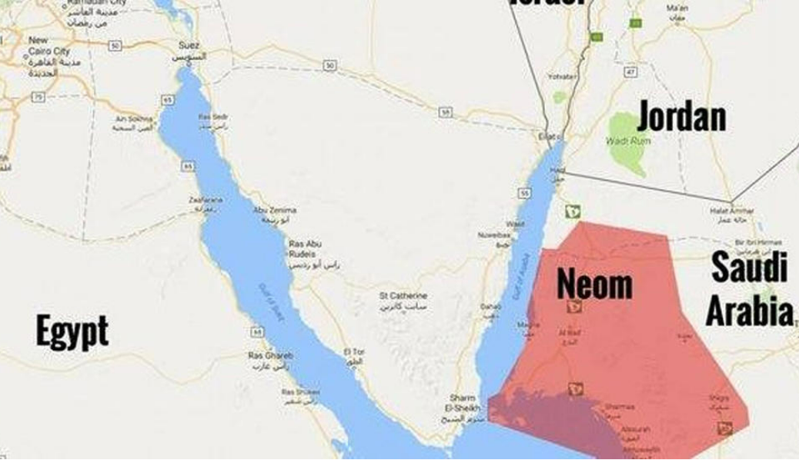
رؤية 2030
) نيوم مدينة المستقبل NEOM)
كلمة (نيوم ) مشتقة من كلمة ( ) وتعني جديد وحرف ( ) المتبقي من كلمة مستقبل بالعربية
NEW
M
Notes:
neom

Slide 18


Slide 19
التقويم الختامي
ماهي استخدامات النماذج
النموذج الذي يوضح أجزاء الجهاز الهضمي في المختبر المدرسي يمثل نموذج ...
عددي أنواع النماذج مع المقارنة بينها
مالمقصود بالنماذج
4
3
2
1

Slide 20
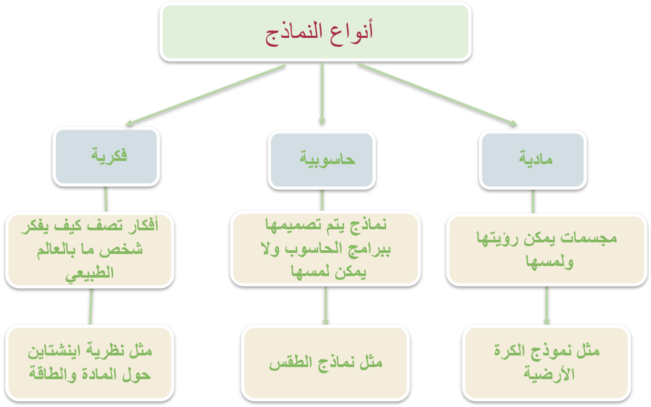
الخلاصة
النموذج
محاكاة لشيء ما او حدث ما ويستخدم كأداة لفهم العالم الطبيعي
النماذج تتغير بتطور المعرفة العلمية كما أنها ليست بالضرورة مثالية إلا أنها تزودنا بأدلة بصرية محسوسة نتعلم من خلالها.
تلميذتي المجتهدة أتمنى منك حل الواجب الموجود في منصة مدرستي
الواجب

Slide 21


اثير
اسيل
العنود
جواهر
رفيف
ريتاج
ريناد
شروق
غدي
غلا
ليان
ندى
ميار
يارا

Slide 22

قارني بين المتغير المستقل والتابع ؟

Slide 23
مالفرق بين الملاحظة والاستنتاج

Slide 24
مالمقصود بالتجربة المضبوطة

